Slide 1
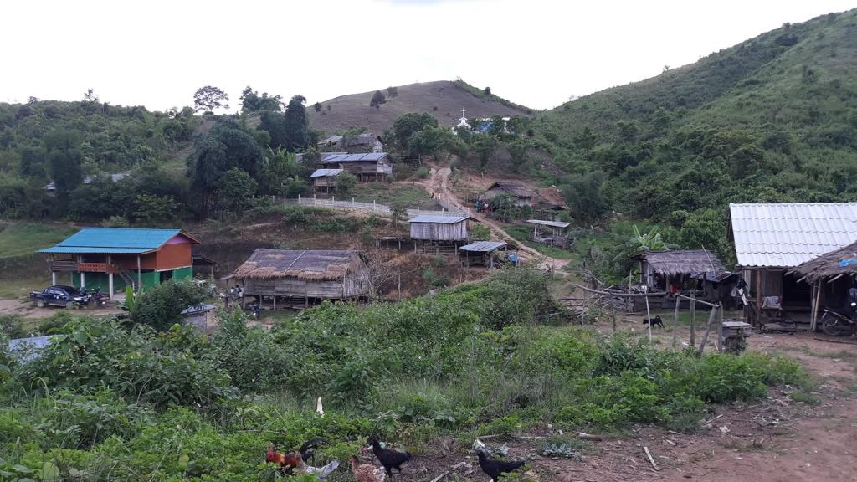
Menighets- planting i Nord-Thailand
Lahu-baptistene planter menigheter i unådde landsbyer

Slide 2

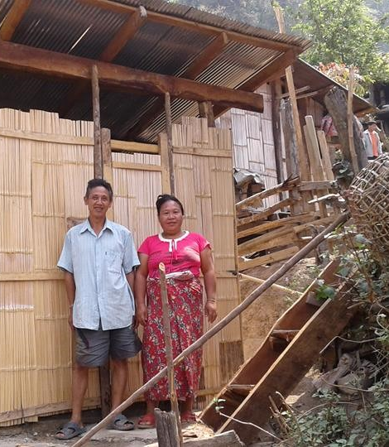
I denne landsbyen har de hjulpet til med bygging av nye toaletter
De starter med å hjelpe befolkningen med det de trenger mest

Slide 3
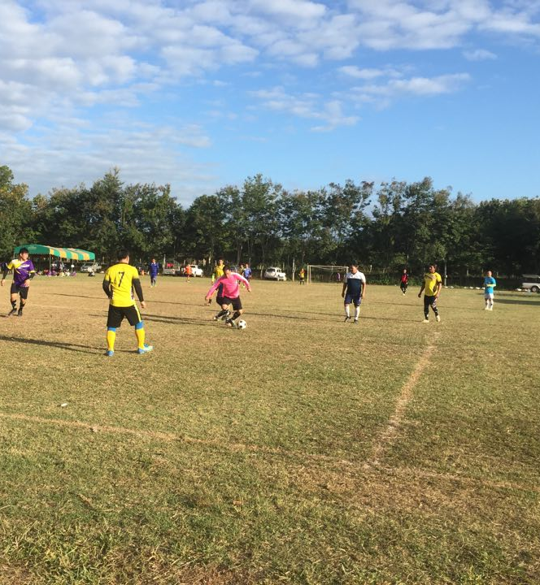
De arrangerer aktiviteter og leker for både barn og voksne.

Slide 4
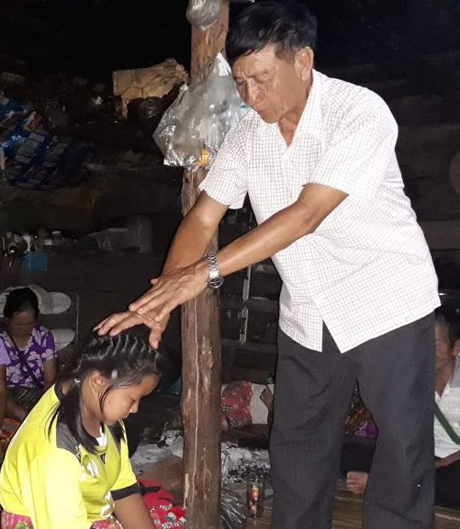
De går på hjemmebesøk og ber for familie-medlemmene.
Notes:
Ledelsen av helsearbeidet til CBCN har en god plan på bygging av fødestuer. Buta, Likati, Bambesa og Dengu er ferdig.
Når fødsler foregår på en fødestue med kvalifisert personale, istedenfor hjemme i landsbyen, reduseres sjansene for at mor og barn dør som følge av komplikasjoner.
I mer enn ti år har vi bidratt til at CBCN sine helsesentre kan gi gratis medisiner til barn under 2 år. Det viser igjen på en bedre statistikk over sykelighet og barnedødelighet for de minste i området!

Slide 5
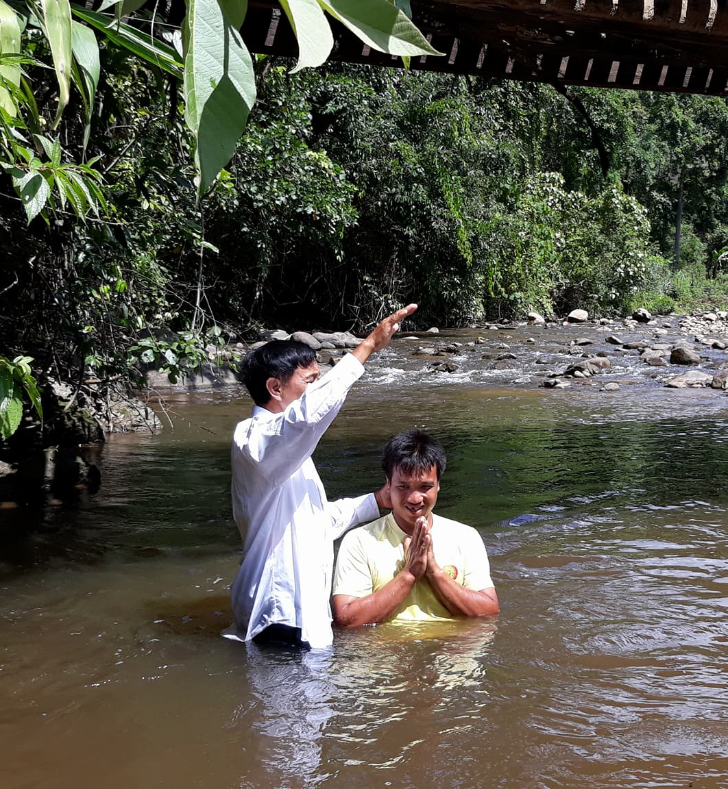
De opplever at både unge og eldre tar imot Jesus og blir døpt.

Slide 6
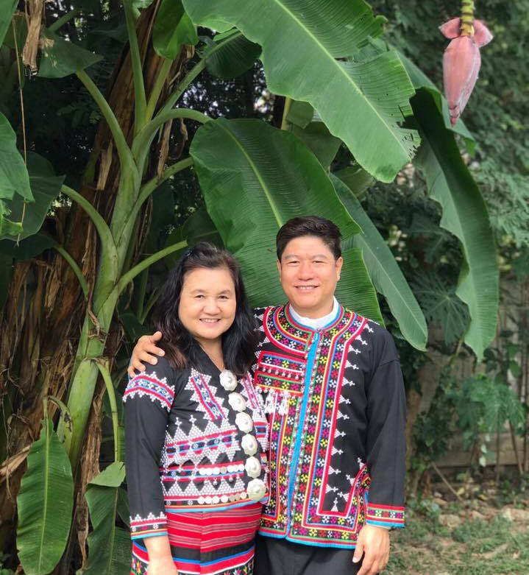
Gi din julegave til arbeidet deres ved å bruke kollektkurven eller ved å vippse til 10910
Kitichai og kona leder arbeidet til Lahu-baptistene i Nord-Thailand.

